Slide 1
［Last Update 2015/04/30］
建築環境工学・建築設備工学入門
＜空気調和設備編＞
<ヒートポンプの原理>
室内と室外との熱の移動＜ヒートポンプは熱を運ぶ＞
Notes:
室内と室外との熱の移動＜ヒートポンプは熱を運ぶ＞

Slide 2
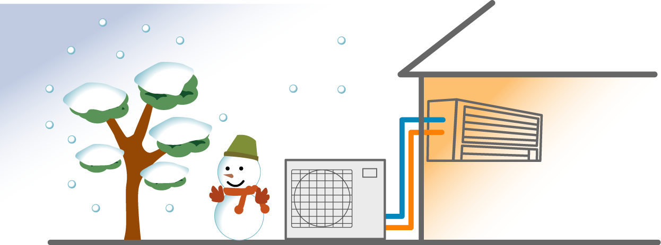
2
暖房時のエアコン
室内機から出る空気は室外温度よりも高い
2
2
2
Notes:
暖房時、エアコンで室内を暖める際、室内機から出る空気は室外温度よりも高い。

Slide 3
3
暖房時のエアコン
配管の中は、何が通っているか？
Notes:
エアコンの室内機と室外機をつなぐ配管。その中を通っているものは何か？
電気？ 温かい・冷たい空気？

Slide 4
4
暖房時のエアコン
室外機から室内機へ向けて熱が移動している
Notes:
配管の中では「熱」が移動している。暖房時のエアコンでは、室外機から室内機へ向けて熱が移動。
熱を運ぶ媒体「冷媒」については1-4-4で。

Slide 5
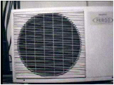
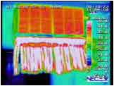
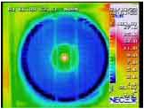
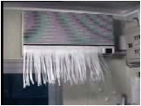
5
暖房時のエアコン
室内機・室外機のサーモカメラ画像
サーモカメラ画像
Notes:
暖房時、エアコン室内機・室外機のサーモカメラ画像。
室内機から温かい空気が放出。室外機からは冷たい空気が放出。

Slide 6
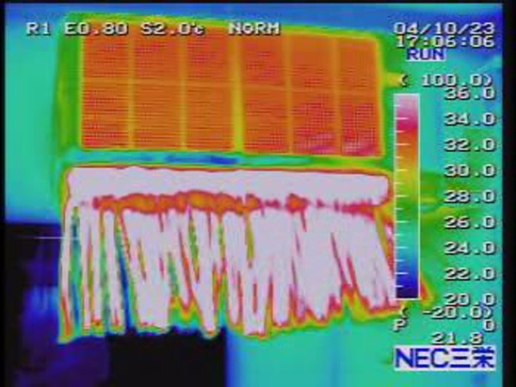
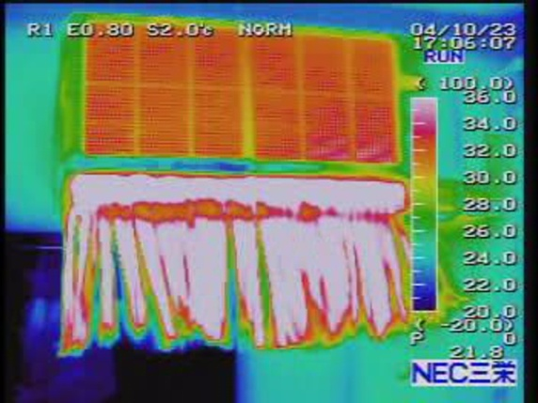
6
暖房時のエアコン
室外→室内へ熱を移動させているのがヒートポンプ
ヒートポンプの働き
Notes:
ここで、室外→室内へ熱を移動させているのがヒートポンプの働き。

Slide 7
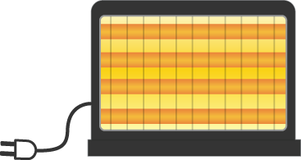
7
ヒートポンプと、他熱源暖房器の違い
エネルギーを熱に変換
エネルギーで熱を移動
ヒートポンプ
Notes:
ヒートポンプと、他熱源暖房機の違い。
電気ストーブなどは、エネルギーを熱に「変える」。
ヒートポンプは、エネルギーを使って熱をくみ上げ、移動させる。ここでは、電気を熱の移動のためだけに使っているということに着目させたい。

Slide 8
8
暖房時のエアコンと熱の移動
Notes:
暖房時のエアコンと熱の移動方向。

Slide 9
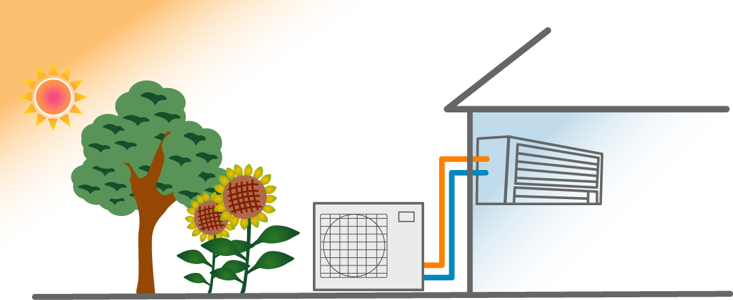
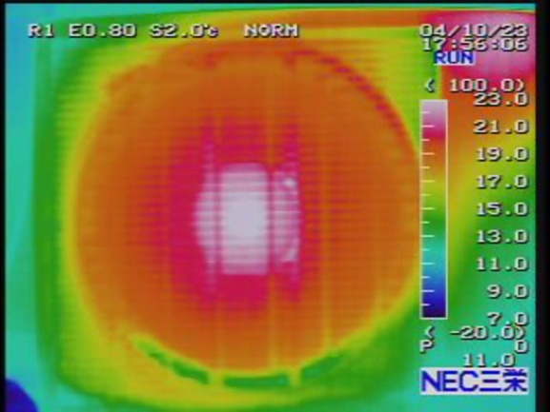
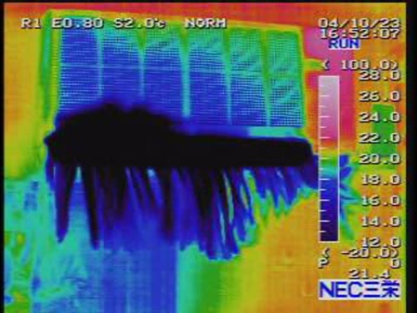
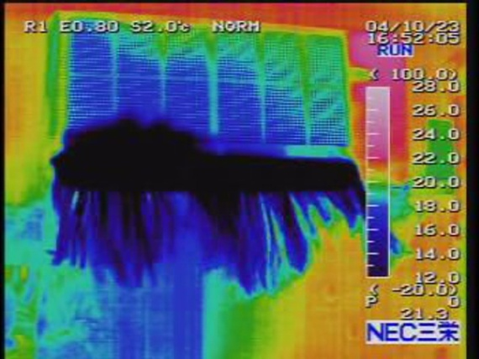
9
冷房時のエアコンと熱の移動
Notes:
冷房時のエアコンと熱の移動方向。

Slide 10
10
ヒートポンプは熱の移動方向を変えることができる
冷房時
暖房時
家の外
家の中
Notes:
ヒートポンプは熱をくみ上げ、移動させる装置であるから、熱の移動方向を変えることができる。
だから、一つの装置で「暖房」「冷房」ができる。

Slide 11
11
ヒートポンプは熱の移動方向を変えることができる
それは…
だからである。
Notes:
温度の高いところと低いところを作り、その温度差から必要な温度（熱）を取り出す。
これがヒートポンプの基本的な働き。

Slide 12
発 行
公益社団法人 空気調和・衛生工学会
（SHASE: The Society of Heating, Air Conditioning and Sanitary Engineers of Japan）
射場本 忠彦

